Slide 1


Вычислительная концепция
и архитектура искусственной психики
Антон Колонин
akolonin@aigents.com
Telegram: akolonin
https://www.nsu.ru
AIGENTS
https://agirussia.org
https://aigents.com

Slide 2



Интеллект:
Достижение сложных целей в различных сложных средах, в условиях ограниченных ресурсов
(Ben Goertzel + Pei Wang + Shane Legg + Marcus Hutter)
Интеллектуальный
Агент

Slide 3
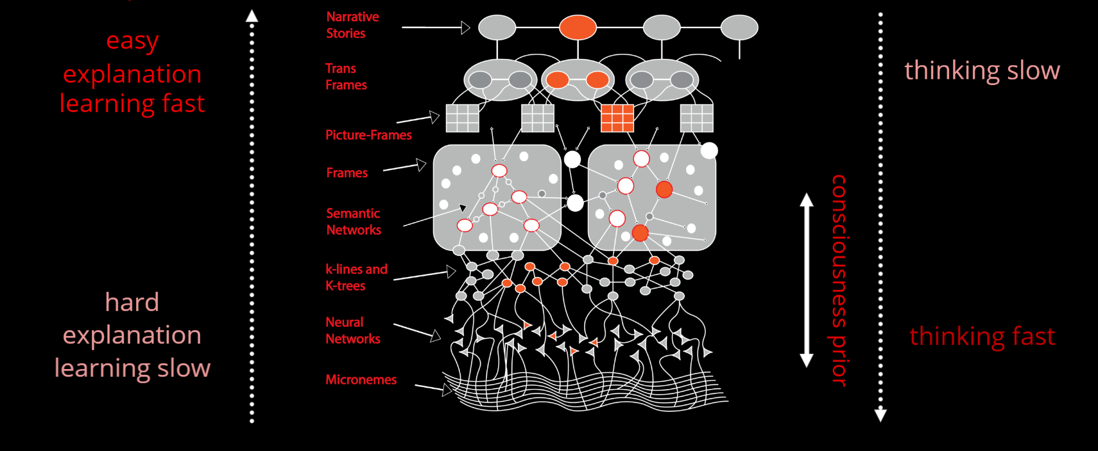
“Быстрое и медленное мышление” – Daniel Kahneman
https://towardsdatascience.com/explainable-ai-vs-explaining-ai-part-1-d39ea5053347

Slide 4
Среда: “нейро-cимвольный” “граф знаний”
Explicit (conscious) “symbolic” knowledge
(System 2)
Social knowledge
what
if
Self-consciousness
he
she
then
this
I
we
they
when
my
our
where
(System 1)
Implicit (unconscious) “sub-symbolic” knowledge
https://www.amazon.com/Thinking-Fast-Slow-Daniel-Kahneman/dp/0374533555
https://amit02093.medium.com/atomspace-hyper-graph-information-retrieval-system-450cab9d751e

Slide 5
Функциональная эквивалентность графовых и нейросетевых тензорных моделей
Strokes, letters, words and phrases
Words
Sentences
strokes , letters words and phrases
Letters
w o r d s
Strokes
\ /

Slide 6
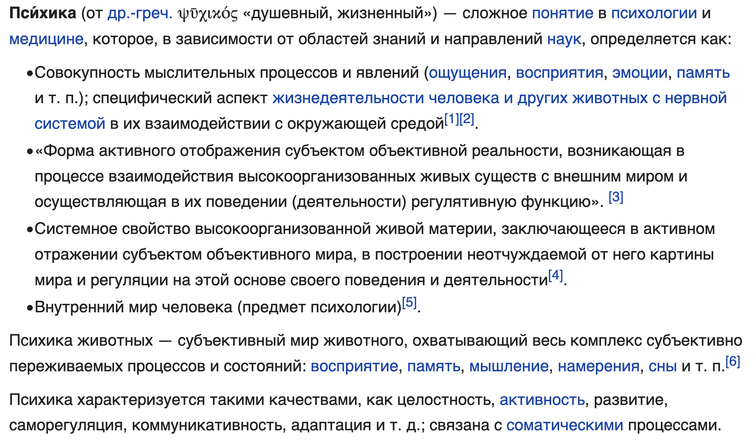
https://ru.wikipedia.org/Психика

Slide 7
Система = Интеллектуальный Агент
Психика = Операционная система
Интеллект = Система принятия решений
Подсознание
(Интуиция)
“Система 1”
(“Быстро”)
Сознание
(Мышление)
“Система 2”
(“Медленно”)
Эмоции
Мотивация
Ожидания
Пространство состояний
Ощущения
Потребности
Действия
Решения
Восприятия
Сенсоры
Актуаторы
А.Г.Колонин, В.Г.Крюков:
Вычислительная концепция психики,
Статья принята на конференцию
Нейроинформатика-25
Ощущения
Действия
Внешний мир = Операционная среда

Slide 8
Психика = Операционная система
Интеллект = Система принятия решений
Модели s (“инварианты”) состояний, полезности U и вероятности P переходов
U({sτ}τ∈{-Τ,-1}​,s’0) = L( x⋅(yt - yt+1), s’t - st, E(at)) s’t=argmaxs(U({sτ}τ∈{t-Τ,t-1}​,s’t),P({sτ}τ∈{t-Τ,t-1}​,s’t))
Обучение на опыте
Принятие решений
Пространство состояний и эпизодическая память (“прецеденты”)
Состояние st-1 (прошлое)
Состояние st (настоящее)
Состояние st+1 (будущее)
Реальность
(“факт”) st-1
Ожидания
(“план”) s’t
Реальность
(“факт”) st
Ожидания
(“план”) s’t+1
Ощущения
ft-1
Ощущения
f’t
Ощущения
ft
Ощущения
f’t+1
Ощущения
f’t
Потребности
yt-1
Потребности
x’t
Потребности
yt
Потребности
y’t+1
Потребности
y’t
Действия
at-1
Действия
a’t
Действия
at
Действия
a’t+1
Действия
a’t
А.Г.Колонин, В.Г.Крюков:
Вычислительная концепция психики,
Статья принята на конференцию
Нейроинформатика-25
Решения
Ощущения
Актуаторы
Сенсоры

Slide 9
Энергоэффективность
a
Психика = Операционная система
Оптимальное решение и ожидание s
Предсказумость
s
Интеллект = Система принятия решений
Ожидаемая
полезность s
Модели s (“инварианты”) состояний, полезности U и вероятности P переходов
U({sτ}τ∈{-Τ,-1}​,s’0) = L( x⋅(yt - yt+1), s’t - st, E(at)) s’t=argmaxs(U({sτ}τ∈{t-Τ,t-1}​,s’t),P({sτ}τ∈{t-Τ,t-1}​,s’t))
Обучение на опыте
Принятие решений
Ожидаемая
вероятность s
Удовлетворенность
y
Пространство состояний и эпизодическая память (“прецеденты”)
Состояние st-1 (прошлое)
Состояние st (настоящее)
Состояние st+1 (будущее)
Реальность
(“факт”) st-1
Ожидания
(“план”) s’t
Реальность
(“факт”) st
Ожидания
(“план”) s’t+1
Ощущения
ft-1
Ощущения
f’t
Ощущения
ft
Ощущения
f’t+1
Ощущения
f’t
Потребности
yt-1
Потребности
x’t
Потребности
yt
Потребности
y’t+1
Потребности
y’t
Действия
at-1
Действия
a’t
Действия
at
Действия
a’t+1
Действия
a’t
Решения
Ощущения
x⋅yt — “мотивационный вектор”
V. F. Petrenko and A. P. Suprun, “Goal oriented systems, evolution, and the subjective aspect in systemology,” Tr. Inst. Sistem. Analiza RAN 62 (1) (2012)
Актуаторы
Сенсоры

Slide 10
Принятие решений как управление операционными рисками
s’t+1
st
s't+1
U
P
∑U*P
s’t=argmaxs(U,P)
a’
y’
f’
a’t=argmaxa(U,P)
s1
s’2
a’1
y’1
...
1.0
0.5
0.7
s1
s'3
a’1
y’2
...
0.4
0.5
s1
s’4
a’2
y’3
...
1.0
0.8
0.8
a’1
a’2
a’3
a’4
s1
s’5
a’2
y’4
...
0.0
0.2
s’2
s’4
s’6
s’7
s1
s’6
a’3
y’5
...
0.6
1.0
0.6
* По Тверски и Канеману, большинство людей выбирает a’3 и s’6
(“синицу в руке”)
s1
s’7
a'4
y’6
...
0.0
1.0
0.0

Slide 11
Взаимосвязность переменных состояния
Переживаемые ощущения
Удовлетворяемые потребности
Совершаемые действия
Тигр
Восполнить ресурс
Добыть ресурс
Кошка
Избежать ущерба
Сделать
шаг
Узнать новое
Экономить
ресурсы
Мяуканье
Когти
Разогнуть
ногу
Пушистый хвост
Убедиться в известном
Согнуть
ногу

Slide 12
Пространство потребностей/целей/ценностей
Самоутверждение
Самореализация
Психологические
Согласно идеям А.Маслоу, любая цель может быть представлена в виде комбинации (суперпозиции) базовых потребностей
Питание и
отправление...
Выживание и
воспроизводство...
Физиологические
Бытовые
(Рутинные)
Бытийные
(Экзистенциальные)
А.Г.Колонин, В.Г.Крюков:
Вычислительная концепция психики,
Статья принята на конференцию
Нейроинформатика-25

Slide 13
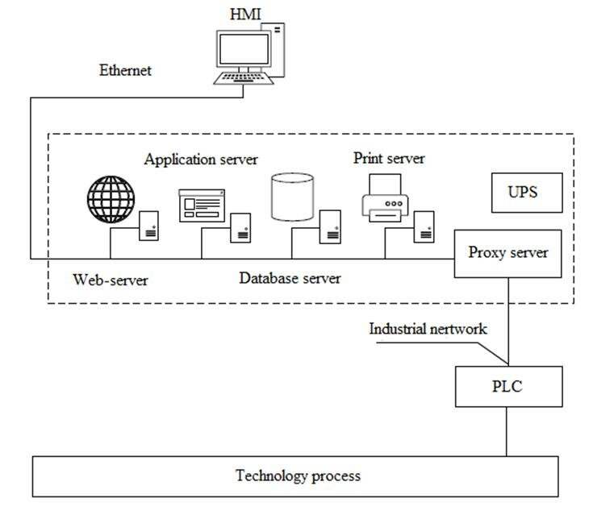
Случаи применения
А) АСУ ТП (APCS)
Programmable logic
IEC 61131 (synchronous)
IEC 61499 (asynchronous)
Управляющие
воздействия
Сигналы
“с поля”
https://www.researchgate.net/publication/311662442_Adaptive_Intelligent_Manufacturing_Control_Systems

Slide 14
Случаи применения
B) “Умный Дом” (“Smart Home”)
User Intents
PRESENTATION LAYER
(User Interfaces: Mobile Apps, Web UI, Voice Assistants)
Home Assistant UI / Mobile App (Android/iOS) / Smart Speakers (Google Assistant, Alexa) / Custom Dashboards / Voice Interfaces
LOGIC LAYER
(Automation, Scenes, AI/NLP, Decision Engine)
Home Assistant Automations & Scripts / AI/NLP Integration (e.g., OpenAI GPT, Rasa, etc.) / Voice/Text Intent Handling / Context Engine / User Preferences
INTEGRATION / SERVICE LAYER
(APIs, Device Managers, Cloud Services, 3rd Party APIs)
Home Assistant Integrations / OpenAI API / Weather APIs, Location Services / Voice Services (STT/TTS engines, e.g., Whisper, Polly) / HomeKit, Google Smart Home, Alexa APIs
Predictive models?
Automation rules and scripts
Sensory and Command Logs
Управляющие
воздействия
Сигналы
“с поля”
DEVICE ABSTRACTION LAYER
(Drivers, Protocol Adapters, Message Brokers)
MQTT Broker / Zigbee/Z-Wave Adapters (e.g., Zigbee2MQTT, Z-Wave JS) / Bluetooth/Wi-Fi Controllers / Device Drivers (Light, Thermostat, Lock, etc.)
PHYSICAL DEVICE LAYER
(Actual smart home devices and sensors)
Smart Bulbs, Switches, Plugs / Thermostats, Cameras, Motion Sensors / Door Locks, Blinds, HVAC / Custom DIY Sensors (ESPHome, Tasmota, etc.)

Slide 15
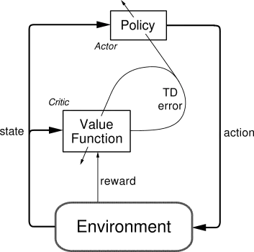
Варианты реализации
1) Обучение с подкреплением “актор-критик”
https://medium.com/intro-to-artificial-intelligence/the-actor-critic-reinforcement-learning-algorithm-c8095a655c14

Slide 16
Варианты реализации
2) Когнитивная архитектура на основе LLM и GraphRAG
LLM
Tools
GraphRAG
Reasoner
Model Data
Response
Knowledge Graph
Model Parameters
Goals
Interaction Logs (RLHF)
Domain Knowledge
Request
Setup

Slide 17
Варианты реализации
3) Когнитивная архитектура вероятностной логики
Motivation-
Request to achieve a goal G
Afferentation about situation
P₁,…,P_{m}
Evgenii Vityaev, Alexander Demin: Adaptive Control of Modular Robots // Conference Paper in Advances in Intelligent Systems and Computing, Conference: First International Early Research Career Enhancement School on Biologically Inspired Cognitive Architectures, Springer, August 2018
Evgenii E. Vityaev: Purposefulness as a Principle of Brain Activity // Anticipation: Learning from the Past, (ed.) M. Nadin. Cognitive Systems Monographs, V.25, Chapter No.: 13. Springer, 2015, pp. 231-254.
Витяев Е.Е. Логика работы мозга. Подходы к моделированию мышления. (сборник под ред. д.ф.-м.н. В.Г. Редько). УРСС Эдиториал, Москва, 2014г., стр. 120-153.
AFFERENT
SYNTHESIS
Set PR of rules ⟨P₁,…,P_{k}, A⟩ → G
that forecast achievement of the goal G in situation P₁,…,P_{m} if fulfil A
and subgoals P₁,…, P_{n}
Forecast for result G
RESULT R
ACTIONS
RESULTS
ACCEPTOR
Anticipation of
result G
RESULT
EVALUATION
G ≈ R
Reinforcement/
punishment
Forecast for goal G
achievement
DECISION MAKING
Selection of actions A and subgoals P₁,…, P_{n}, providing maximum probability of the goal G achievement
RESULT R
Backward
afferentation
RESULTS
R₁,…,R_{n}
Subgoals P₁,…, P_{n}
Actions
A
Forecast for subgoals
P₁,…, P_{n}

Slide 18
Варианты реализации
4) Когнитивная архитектура обучения на основе ценностей и опыта
Agent
Supervisor
Compressor
Predicates Graph
Base Values
goal(be(happy))
Outer environment
Inferred Models
cause(make(love),be(happy))
Predictor
Observed Evidence
feel(war,t1)
Perception: war
Decider
Directed Action Log
make(love,t2)
Action: love
Kolonin, A. (2022). Neuro-Symbolic Architecture for Experiential Learning in Discrete and Functional Environments. In: Goertzel, B., Iklé, M., Potapov, A. (eds) Artificial General Intelligence. AGI 2021. Lecture Notes in Computer Science(), vol 13154. Springer, Cham.
https://doi.org/10.1007/978-3-030-93758-4_12
Time line

Slide 19
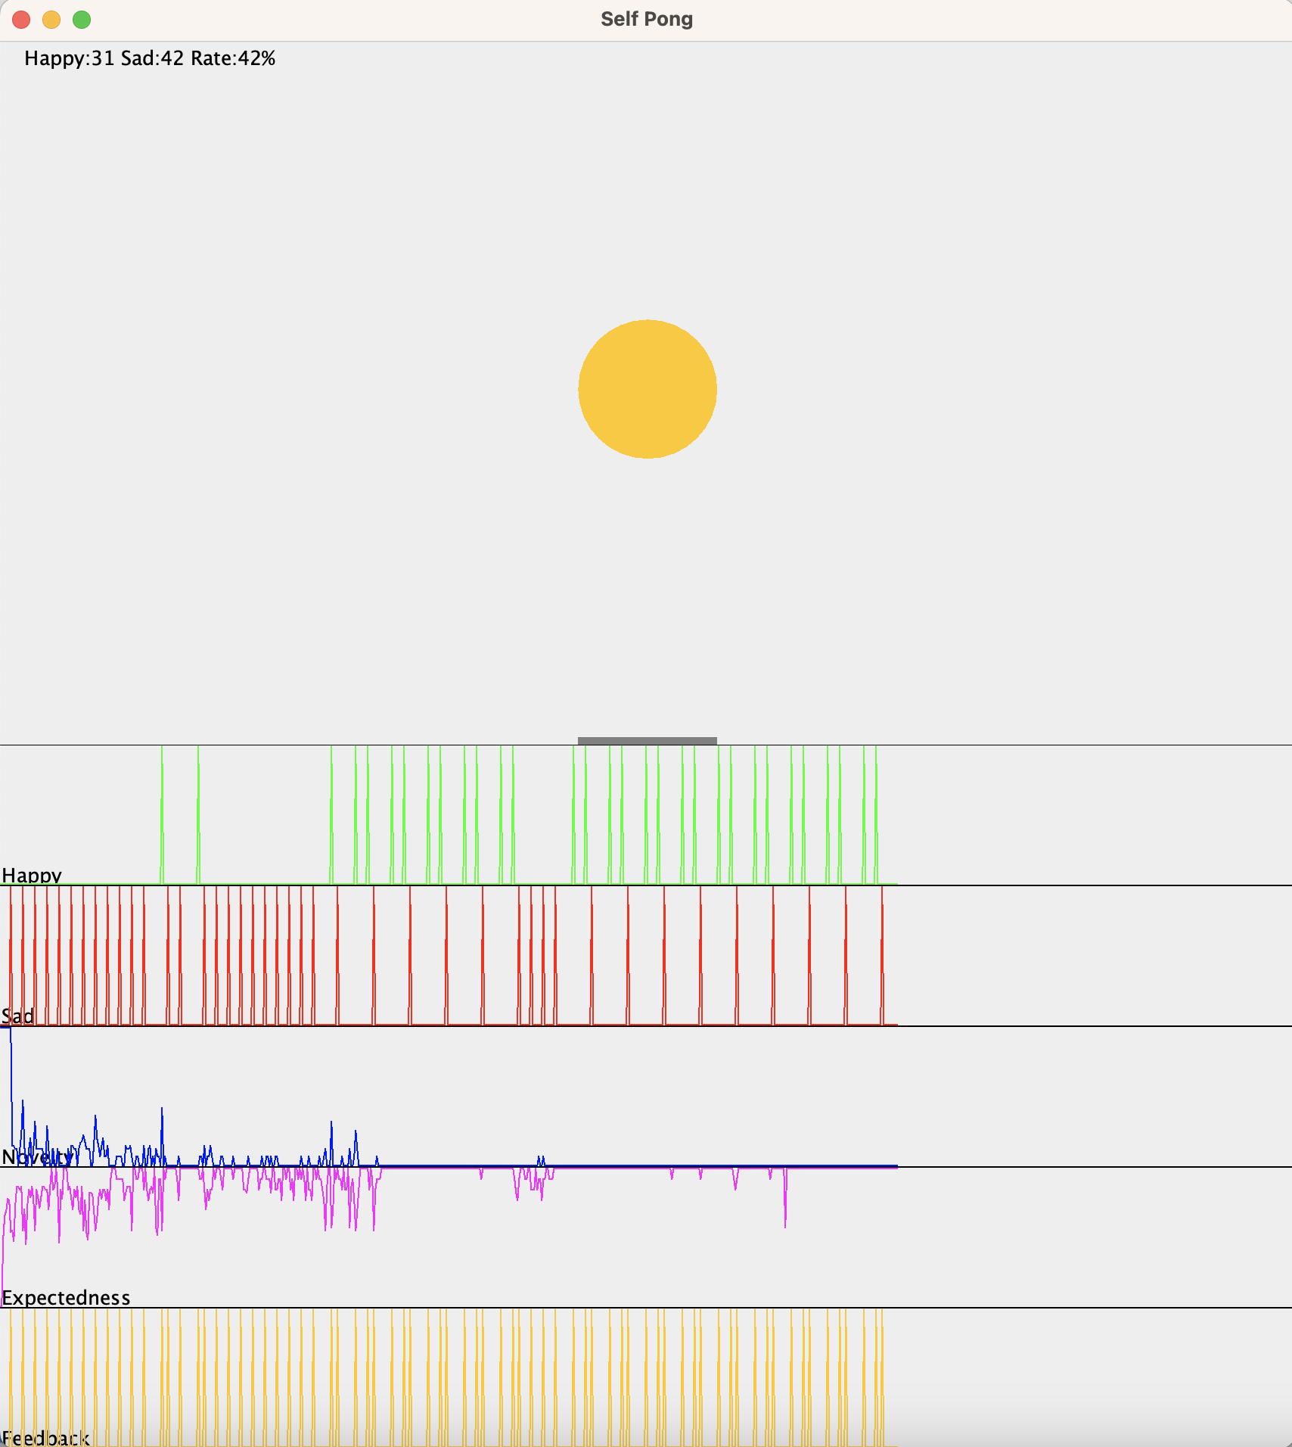
Когнитивная архитектура обучения на основе ценностей и опыта
Sad(t)
Happy(t)
Left(t)
Stay(t)
Right(t)
Agent
Comp-
ressor
Xball(t)
Yball(t)
Xracket(t)
Sad(t)
Happy(t)
Predicates
Base Values
Pre-
dictor
Models
Evidence Log
Decider
Action Log
Move(t)
А.Г.Колонин, В.Г.Крюков:
Вычислительная концепция психики,
Статья подана на конференцию
Нейроинформатика-25

Slide 20
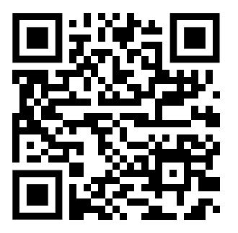
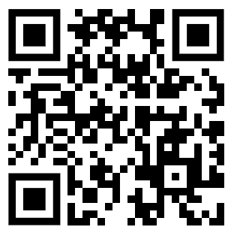
Спасибо за внимание! Вопросы?
Антон Колонин и Владимир Крюков
akolonin@aigents.com
Telegram: akolonin
Запись семинара по теме доклада
Статья по теме доклада, принятая на конференцию Нейроинформатика-2025

